Slide 1
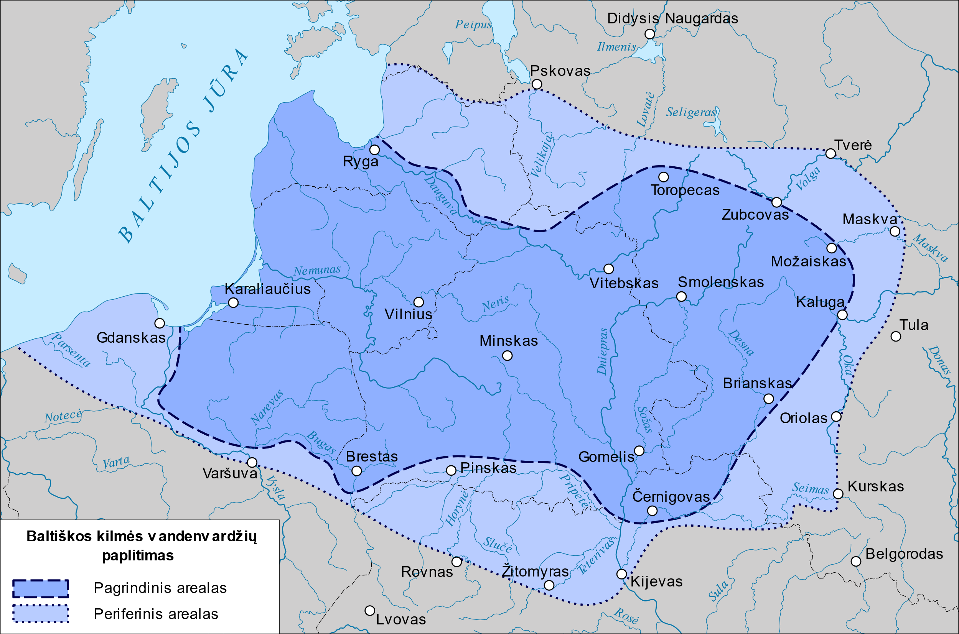

Slide 2
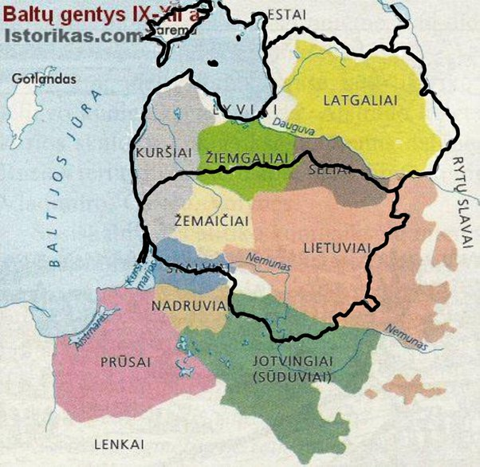
Základní přehled baltských jazyků
Lotyština
a
Litevština
jsou jediné ŽIVÉ baltské jazyky

Slide 3
Základní přehled baltských jazyků
Latgalština (v Lotyšsku)
a
Žemaitština (v Litvě)
jsou silné dialekty lotyštiny a litevštiny, někdy považovány za samostatné jazyky

Slide 4
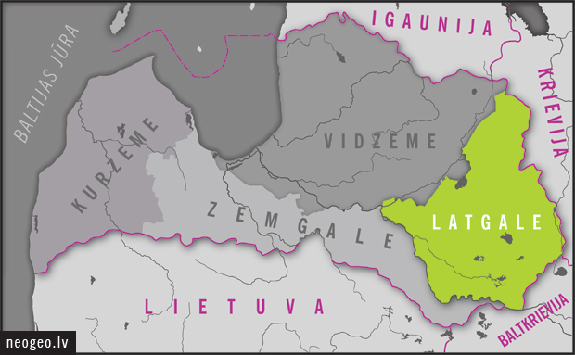

Slide 5
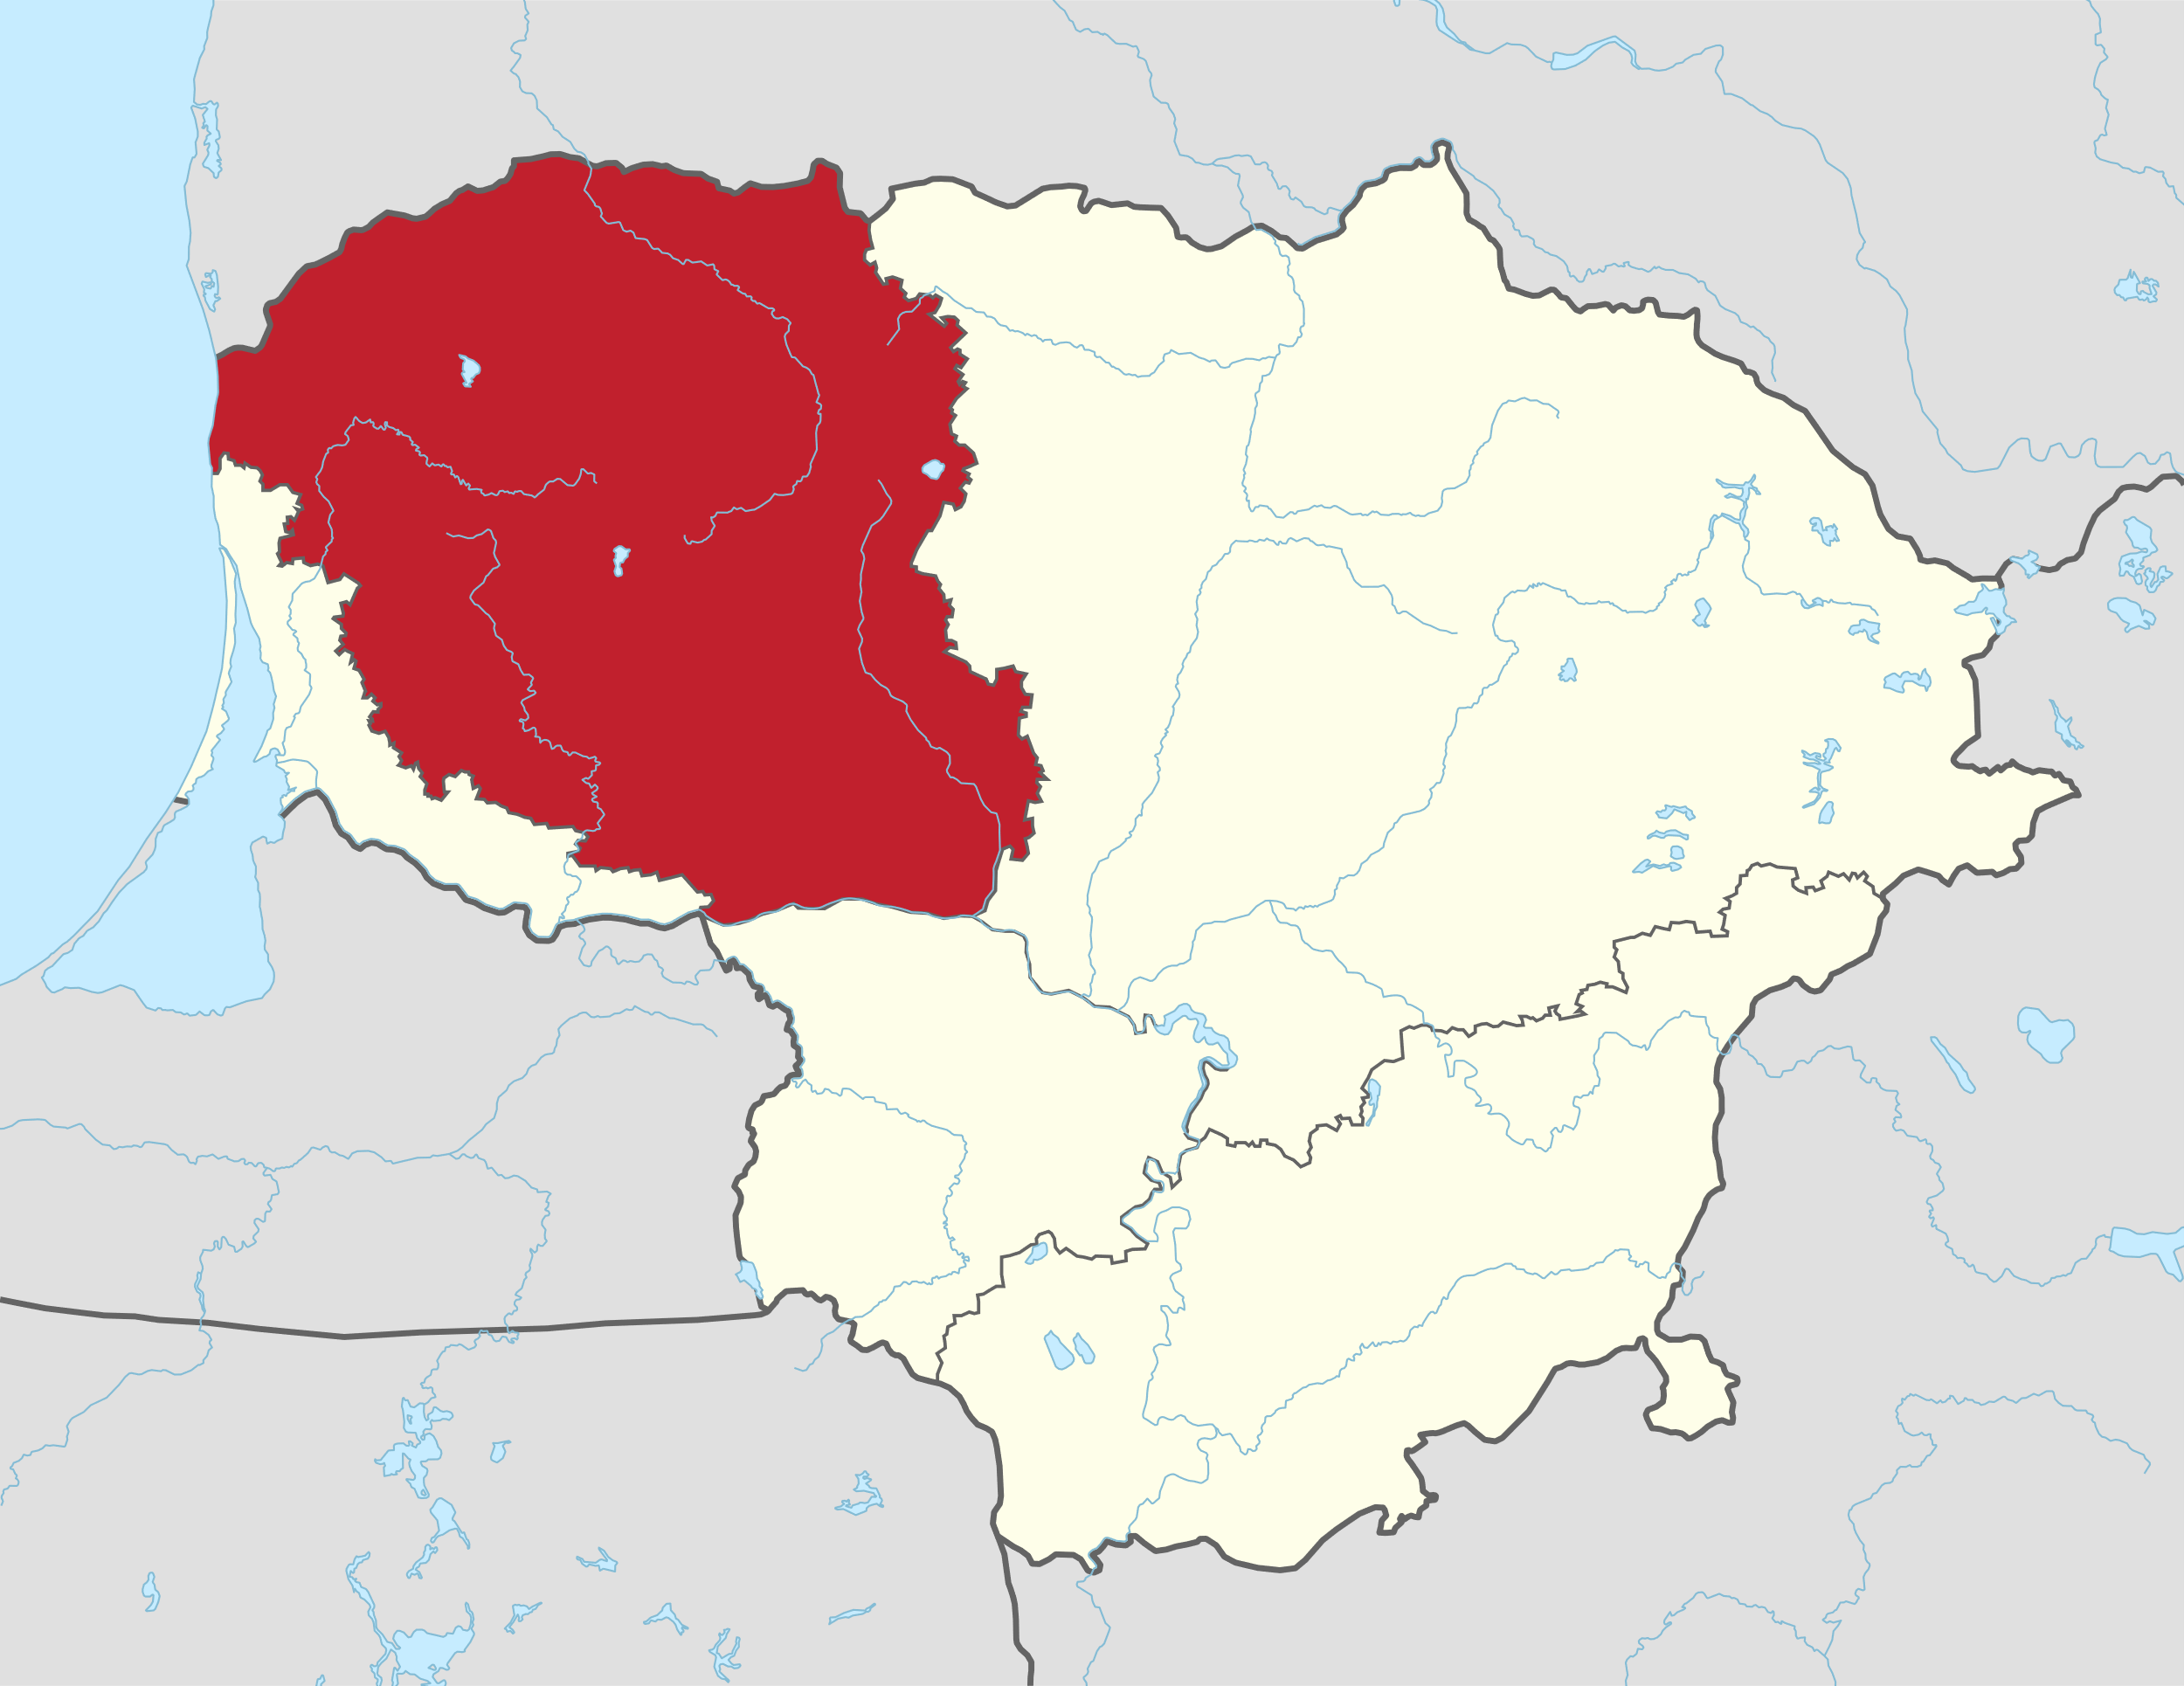
ŽEMAITIJA (latinsky a anglicky SAMOGITIA, polsky a česky ŽMUĎ)

Slide 6
Základní přehled baltských jazyků
Pruština je
ZANIKLÝ baltský jazyk,
je však přímo zachycen v písemné podobě

Slide 7
Základní přehled baltských jazyků
Malé baltské jazyky
jsou ZANIKLÉ jazyky,
nemají písemné prameny, víme o nich pouze nepřímo, např. ze středověkých kronik nebo místních názvů

Slide 8
Zaniklé baltské jazyky
PRUŠTINA
Malé baltské jazyky:
Kuronština
Zemgalština
Sélština
Jotvinština
Galindština

Slide 9
LIETUVA - LITVA
Dnešní tvar: Lietuva, lietuvis / lietuviai
Historické zapísy:
Latina: Litua, Lethovia; Lettowen; Lethovini
Ruština: Лит(ъ)ва (čti Litva)
Polština: Litwa, Litwini

Slide 10
Lietuva
Annales Quedlinburgenses, zápis z roku 1009

Slide 11
Lietuva

Slide 12
Sanc
tus Bruno qui cognominatur Bonifacius archepiskopus et
monachus XI. suae conversionis anno in confinio Rusciæ
et Lituæ a paganis capite plexus cum suis XVIII,
VII id. Martii periit cælos.

Slide 13
Latvija - Lotyšsko

Slide 14
Latvija
Dnešní tvar: Latvija, latvietis / latvieši
Tento název se definitivně ustálil pro označení Lotyšska až v 19. století. Dříve byly používány poněkud odlišné tvary zachycené v historických pramenech:
V ruských letopisech 11.-12. st.: Лотыгола [Lotygola]
Livonské kroniky (r. 1206): Lethos, qui proprie dicuntur Lethigalli.
Lethhi, Letti;
Lethia, Lettia

Slide 15
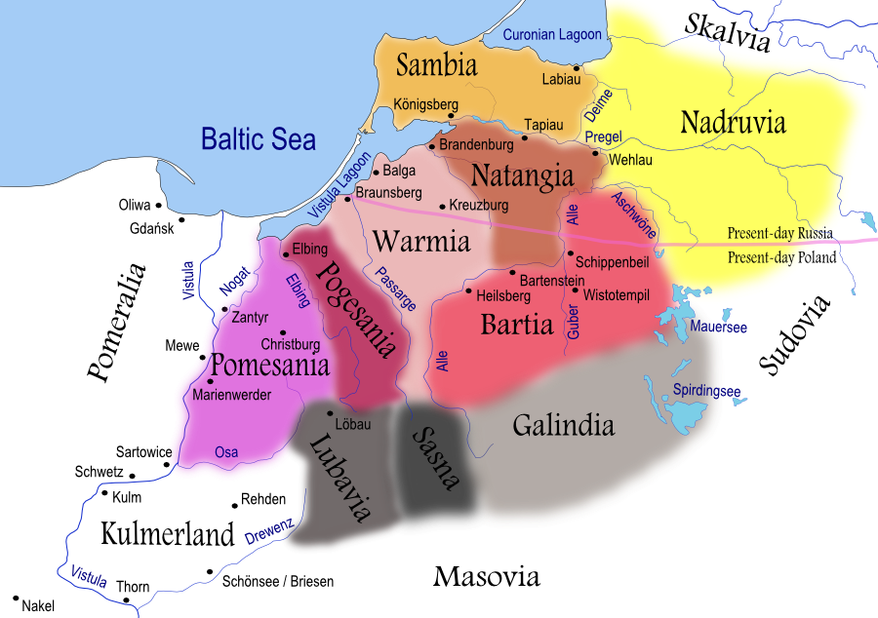
Prūsai - Prusové

Slide 16
Prūsai - Prusové
Jméno se objevuje v 9. st.
Historické zápisy:
Bruzi Pruzze Pruze Pruzzi
gen. pl. Pruzzorum Prucorum
gen. sg. Pruzziae
acc. sg. Pruciam

Slide 17
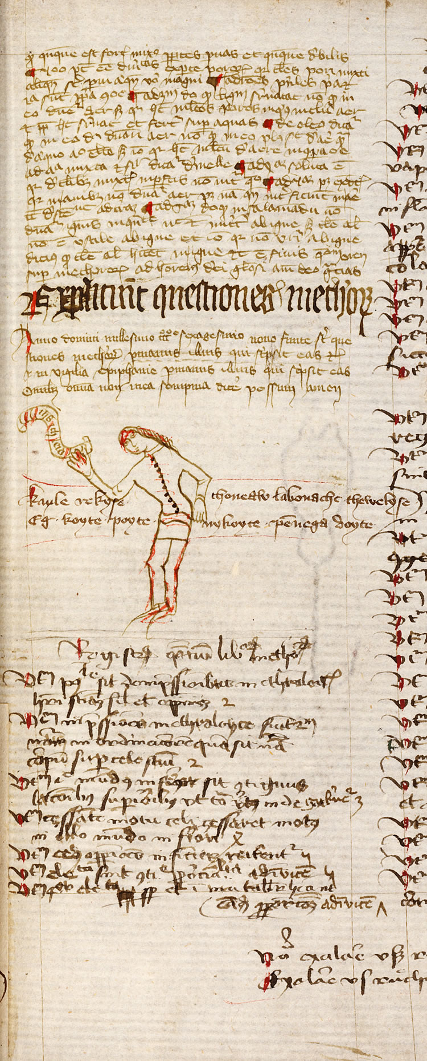
Basilejský epigram (14. st.)
Nejstarší písemná památka pruštiny
a baltských jazyků obecně

Slide 18
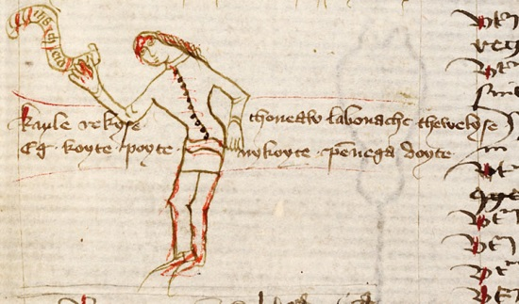
Basilejský epigram
Kayle rekyse thoneaw labonache thewelyse
Eg koyte poyte nykoyte penega doyte

Slide 19
Kayle rekyse thoneaw labonache thewelyse
Eg koyte poyte nykoyte penega doyte
Žertovná glosa?
Buď zdráv, pane, ty už nejsi hodný strýček
Když se chceš napít, nechceš peníz dát.
Koleda?
Dobrý den, hospodáři pantáto!
Pokud je libo, dejte napít, pokud ne – dejte peníz.

Slide 20
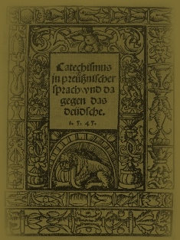
Pruské písemné památky

